Slide 1
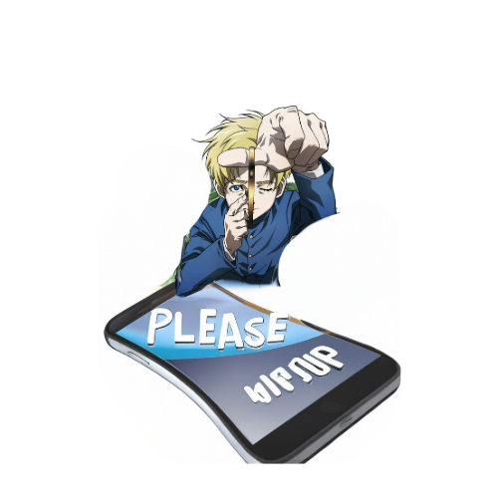
カ。
～スマホとタブレットの壁紙について～
1

Slide 2

icon
tittle
Short Cut
Wallpaper
1

Slide 3



使用するもの
ショートカット
Mico
Widget

Slide 4
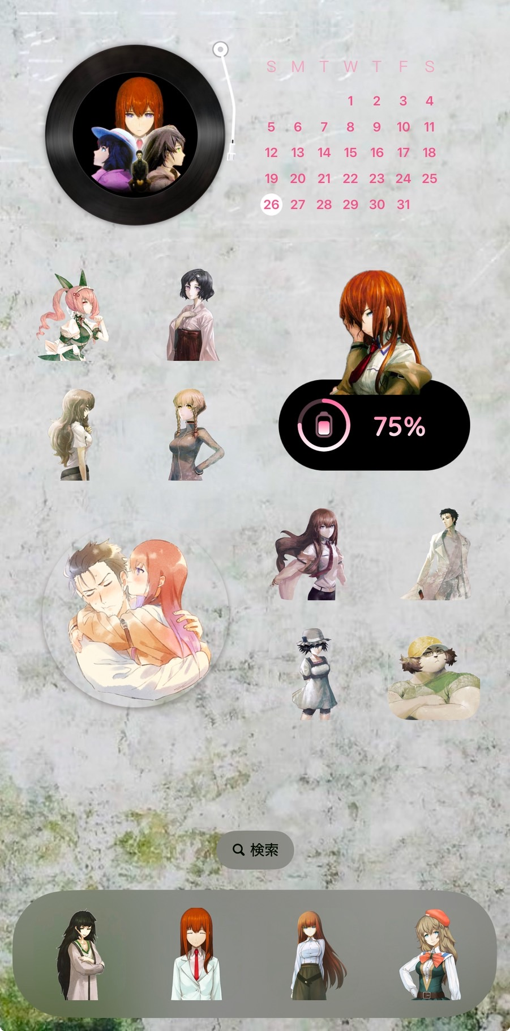
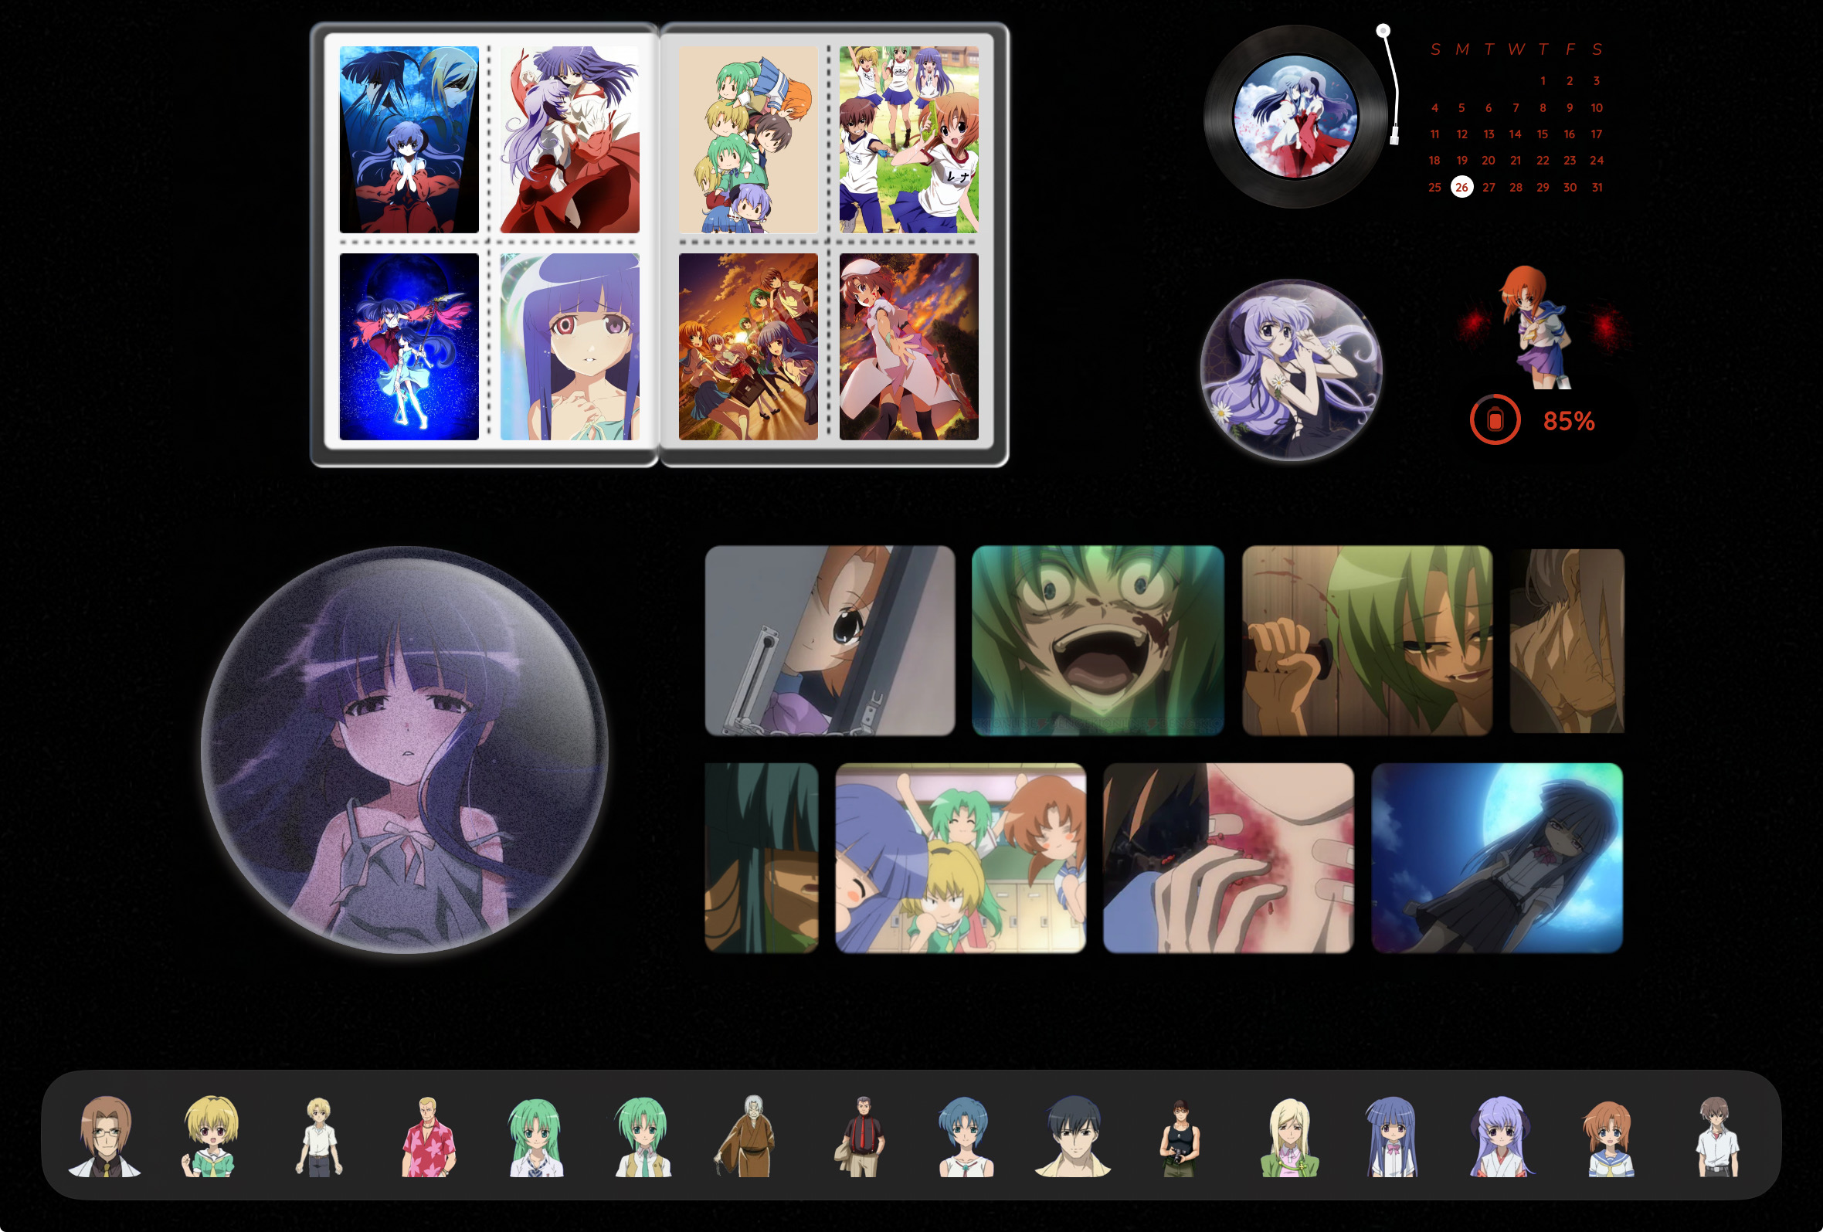
コンセプト
一体化！

Slide 5

作ろうと思ったきっかけ
・サイトやアプリだと自分の好みの壁紙が見つからなかったから
・見栄えが悪いのが多い

Slide 6
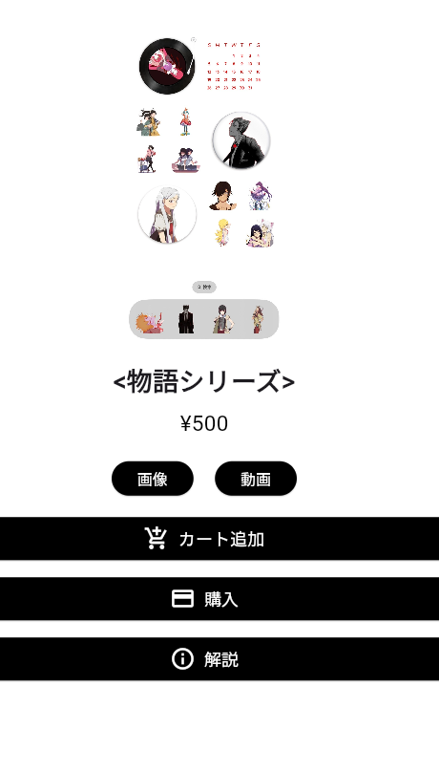
アプリについて
・商品の値段は一律\500円
・購入するのはアイコンの画像、ホーム画面の壁紙とショートカット
・購入をすると解説のページが解禁されます。

Slide 7
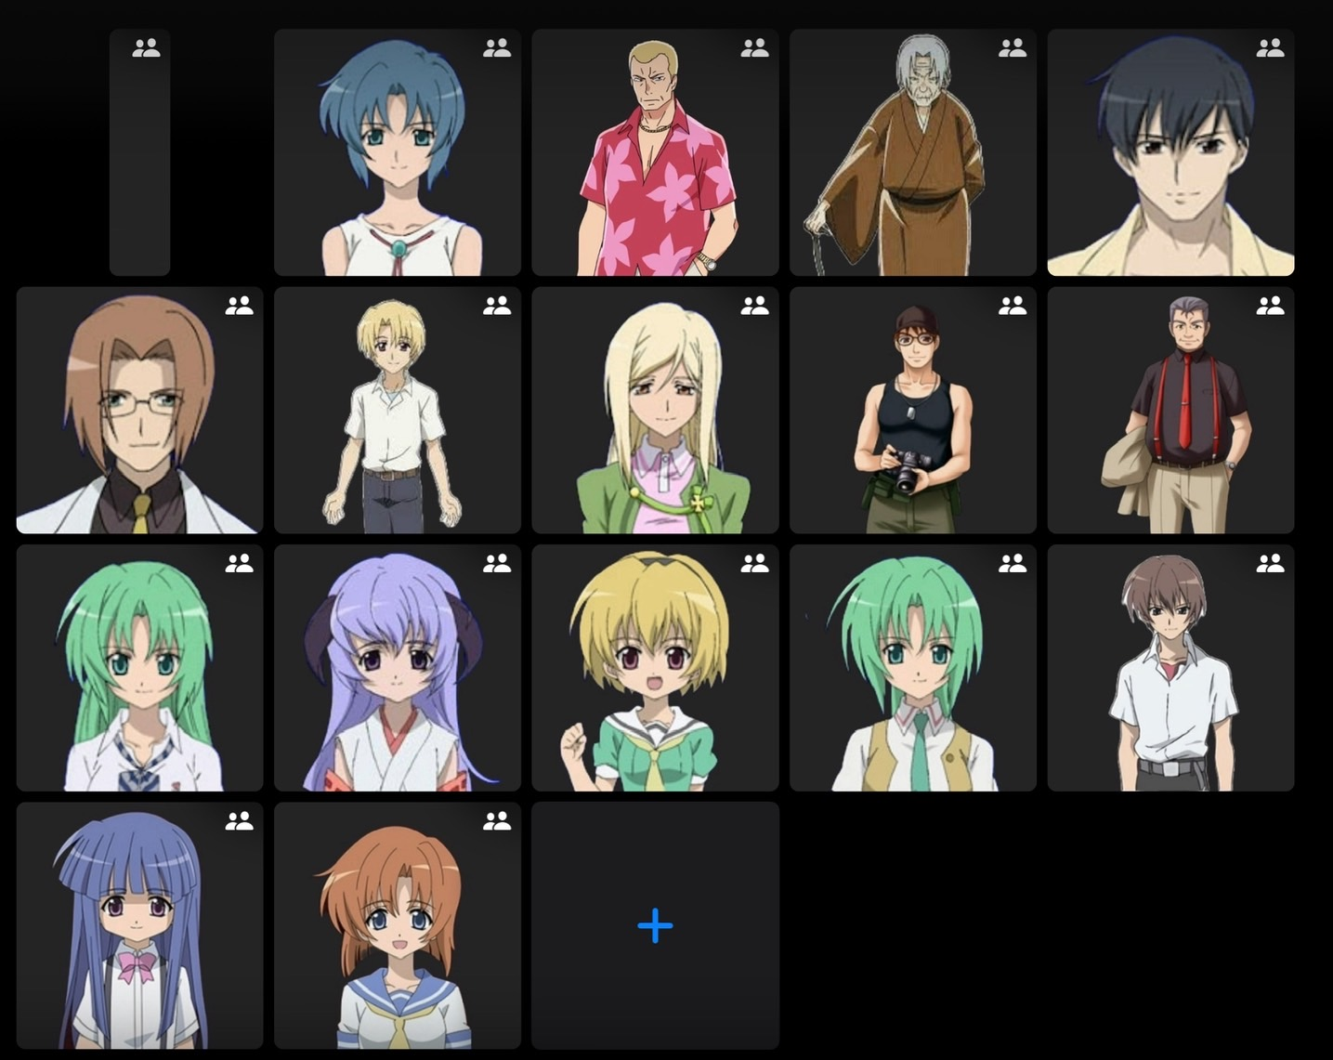
購入後
・この画像のようにアイコンの写真が配布されます。

Slide 8
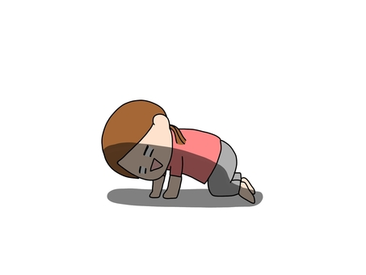
できなかったこと
・ログイン
・カートぺージの作成
・マイページの作成
・動画の繁栄

Slide 9
実機説明

Slide 10

動画をご覧ください。

Slide 11
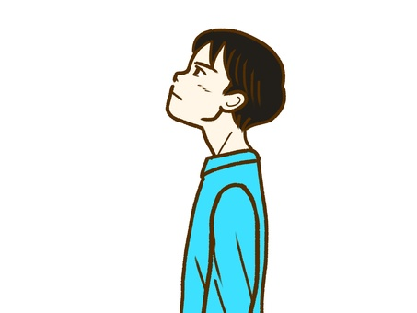
今後の展望
・ログイン
・カートぺージの作成
・マイページの作成
・動画の繁栄
・アニメ以外の壁紙作成

Slide 12
ご清聴ありがとうございました。

